Slide 1
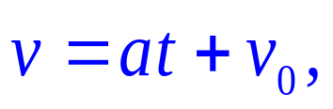
第四章 不定积分
已会求已知函数的导数和微分的运算.
常要
解决相反的问题,
就是已知函数的导数或微分,
求原来那个函数的问题.
例如
1.
已知某曲线的切线斜率为2x,
求此曲线的方程.
2.
某质点作直线运动,已知运动速度函数
求路程函数.
本章研究微分运算的逆运算
不定积分.

Slide 2
第一节 不定积分的概念
与性质
一、原函数与不定积分的概念
二、基本积分公式
三、不定积分的性质
四、不定积分的计算
五、小结 思考题

Slide 3
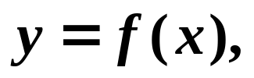
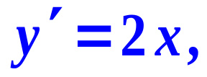


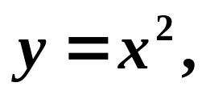
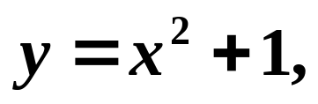
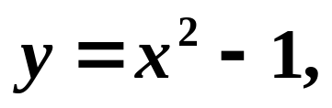



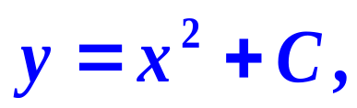
一、原函数与不定积分的概念
几何问题
例
设曲线方程上任一点的切线斜率都等于切点
处横坐标的两倍,
求曲线的方程.
解
设曲线方程为
满足此条件的函数有无穷多个,
如
等都是.
一般,
所求曲线方程为
C为任意常数.

Slide 4
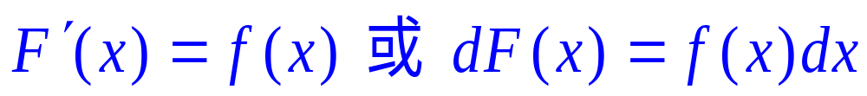
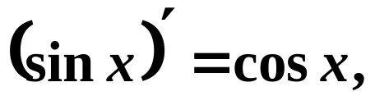

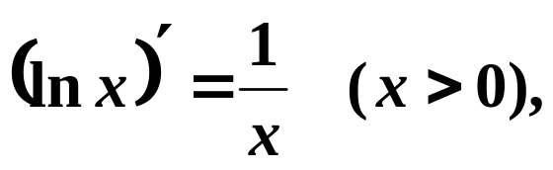
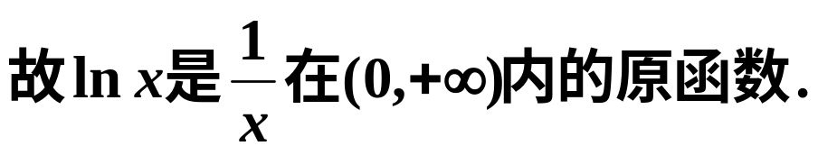

1、原函数
如果在区间I，可导函数F(x)的导函数为f(x)，即对任一x∈I，都有
⑴定义：
那么函数F(x)就称为f(x)(或f(x)dx)在区间I上的原函数。
例
⑵原函数存在定理：
如果f(x)在区间I上连续，那么在区间I上存在可导函数F(x)
使对任一x∈I都有
简言之：连续函数一定有原函数。

Slide 5
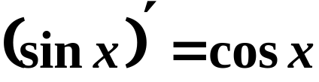
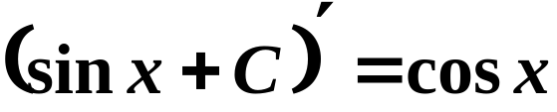






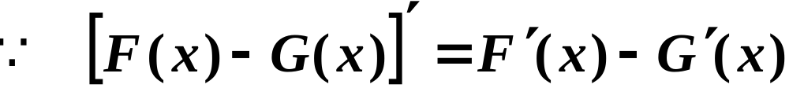


⑶问题：
① 原函数是否唯一？
② 若不唯一它们之间有什么联系？
例
(C为任意常数)
一个函数如果有原函数,
就有无穷多个.
⑷关于原函数的说明：
①若 ，则对于任意常数C ，
②若 和 都是 的原函数，
则
(C为任意常数).
证
(C为任意常数)。

Slide 6


定理1
在区间I上的一个原函数,
则f(x)在区间I上的任一原函数都可表为
的形式,
其中C为某一常数.
只要找到f (x)的一个原函数,
就知道
它的全部原函数.

Slide 7
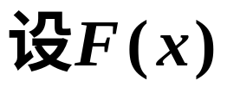


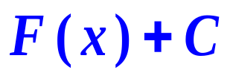


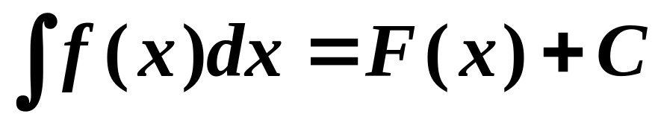
2、不定积分
⑴定义：
全部原函数的一般表达式
称为函数f (x)的
不定积分.
记为
被积函数
被积表达式
任意常数
积分号
积分变量

Slide 8
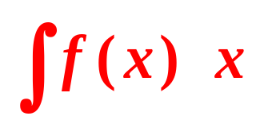
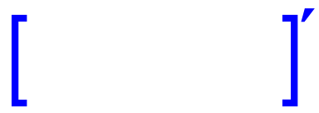
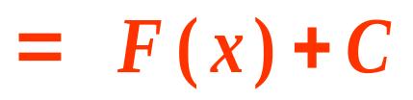



1. 被积函数是原函数的导数,
被积表达式是
原函数的微分.
2. 不定积分表示那些导数等于被积函数的所
有函数.
或说其微分等于被积表达式的所
有函数.
因此绝不能漏写积分常数C.
3. 求已知函数的原函数或不定积分的运算称
为积分运算,
它是微分运算的逆运算.

Slide 9
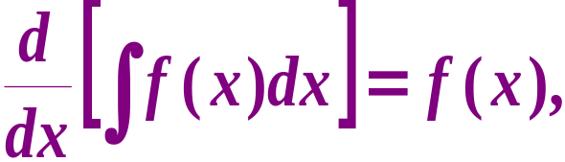
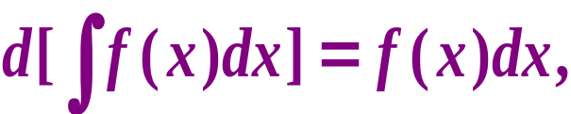
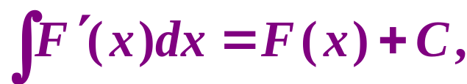

(2)微分与不定积分的关系:
微分运算与求不定积分的运算是互逆的.
结论：
要判断一个不定积分公式是否正确,只要将右端的函数求导,看是否等于被积函数.

Slide 10
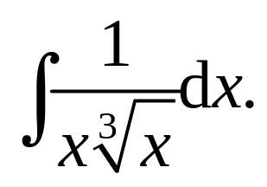
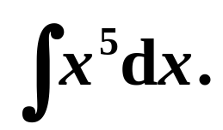
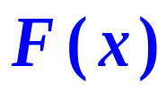
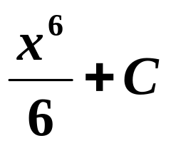
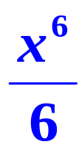
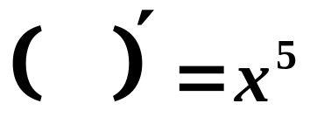
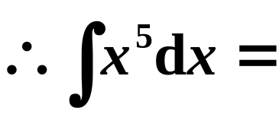
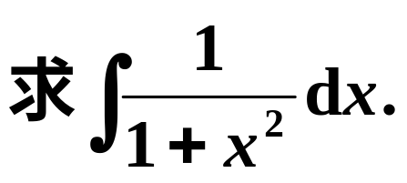
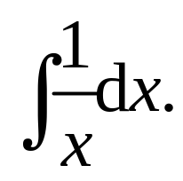
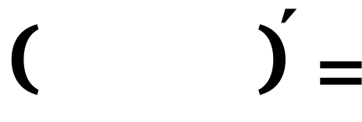
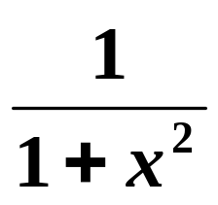

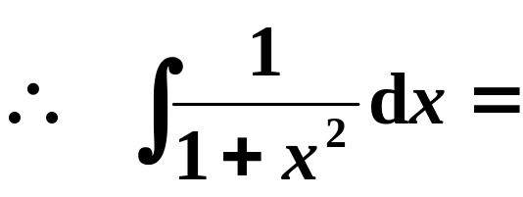

例1 求
例3 求积分
解
?
例2
例4 求
解

Slide 11
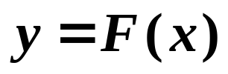


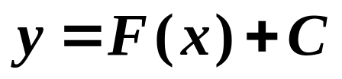
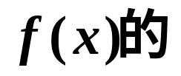
(3)不定积分的几何意义:
的图形是
平面的一条曲线,
称为
的积分曲线.
的图形
是将曲线
向平行于y 轴的方向任意
上下移动,
得出的无穷多条曲线,
称为
积分曲线
族.

Slide 12
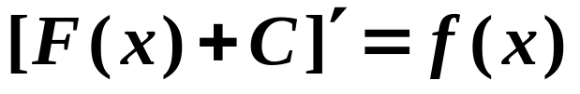


由于不论常数C 取何值,
有积分曲线族
同一x处其导数等于f(x),
即
各切线相互平行.
x

Slide 13
积分漫行
微分之后觅原身，
不定积分似海深。
常数 C 来添妙韵，
函数世界任君吟。
曲线面积心求解，
逆导探寻意自沉。
数理幽途同漫步，
思维彼岸韵难禁。
积导相依
导数如矢划时空，
曲线斜率意韵浓。
不定积分逆向逢，
原函家族伴 C 同。
导为积率寻幽径，
积作导源溯本踪。
二者相牵数学境，
深研细悟韵无穷。

Slide 14
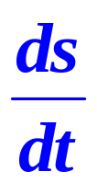

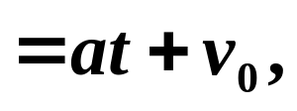
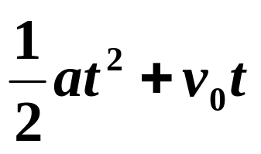
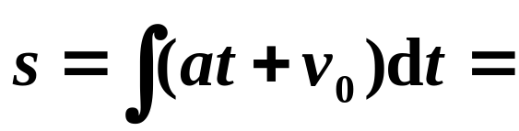



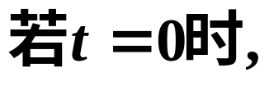

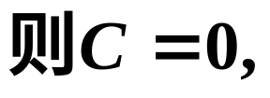

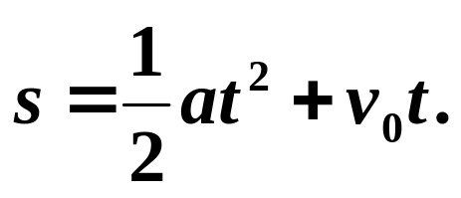
例6
解
所以

Slide 15
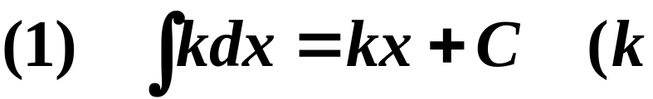
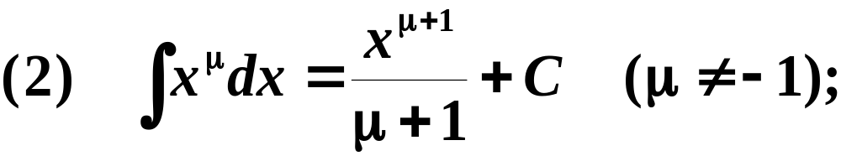
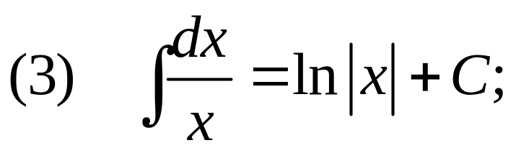
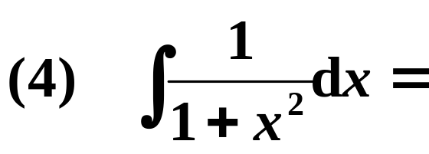





二、基本的积分公式
是常数);

Slide 16
















熟 记

Slide 17















在求原函数的实际问题中,有时要从全部原函数中确定出所需要的具有某特性的一个原函数,这时应根据这个特性确定常数C的值,从而找出需要的原函数.
例5 设曲线通过点（1，2），且其上任一点处的切线斜率等于这点横坐标的两倍，求此曲线方程.
解
设曲线方程为
根据题意知
由曲线通过点（1，2）
所求曲线方程为

Slide 18






三、不定积分的性质
1、可加性
证
等式成立.
注：⑴即和的积分等于积分的和；
⑵此性质可推广到有限多个函数之和的情况）

Slide 19




2、数乘性
注：可加性和数乘性统称线性性质。
四、不定积分的计算：
直接积分法（直接利用基本积分公式与性质求积分）
例6 求积分

Slide 20




例7 求下列函数的不定积分
(1)
(2)
(3)
(4)

Slide 21



例8 求下列函数的不定积分
(1)
(2)
(3)

Slide 22









例9 求积分
解

Slide 23











例10 求积分
解

Slide 24

例11

Slide 25






例12 求积分
解

Slide 26










例13
解

Slide 27







例14
已知一曲线 y = f (x)在点( x, f (x))处的切线
斜率为
且此曲线与y轴的交点为
(0,5),
求此曲线的方程.

d
y
解
=
sec
2
x
+
sin
x
d
x
所求曲线方程为

Slide 28




练习

Slide 29


五、小结
原函数的概念
不定积分的概念
不定积分的几何意义
不定积分的性质
求微分与求积分的互逆关系
熟记基本积分公式

Slide 30


思考题
解
应先将绝对值符号化掉,
即将| x |化作分段函数:
由于这个分段函数在
(
−∞
,
+∞
)
上连续
,
所以
原函数存在
.

Slide 31








由于原函数可导,
所以原函数必定连续,
因此在x = 0处必连续,
于是有

